Slide 1
Statistiek in de biologie
Welke statistische toets moet ik uitvoeren bij mijn onderzoek?
Notes:
Waarom doen we eigenlijk statistische toetsen?

Slide 2
Waarom doen we eigenlijk statistische toetsen?
  Gemiddelde lengte van vrouwtjes inktvis = 27,82 cm
  Gemiddelde lengte van een mannetjes inktvis = 29,24
  Als er een boom in de tuin staat zie je 6 keer wel vogels om 12 uur ‘s middags in de tuin en 7 keer niet.
  Als er geen boom in de tuin staat zie je 8 keer vogels om 12 uur ‘s middags in de tuin en 12 keer niet.
Is dit toeval of niet?
Module: bladzijde 3
Notes:
Waarom doe je eigenlijk statistische toetsen?
Lijkt verschil bij inktvissen, maar is dit zo? Heb je niet toevallig alleen maar grote mannetjes gemeten?
Het lijkt alsof meer neerslag zorgt voor meer komkommers per plant, maar is dit toevallig of niet?
Het lijkt alsof je vaker geen vogels in de tuin zien als er geen bomen staan, maar is dit ook zo?
Of dat zo is → statistische toets

Slide 3
Hypothese
  Nul-hypothese / H0: er is geen verschil/verband/correlatie
  Alternatieve hypothese / HA: er is wel een verschil/verband/correlatie
  Onderzoeksvraag: : Is er een verschil tussen de gemiddelde lengte van vrouwelijke en mannelijke inktvissen?
  HO = er is geen significant verschil in de gemiddelde lengte van vrouwelijke en mannelijke inktvissen.
    HA = er is wel een significant verschil in de gemiddelde lengte van vrouwelijke en mannelijke inktvissen. (p ≤ 0,05)
Module: bladzijde 4
Notes:
Je hebt twee typen hypothese in de statistiek. Nul-hypothese of H0 en de Alternatieve hypothese. H0 zegt dat er geen verschil en HA er is wel een verschil. Hoe ziet dat eruit als je een echte vraag hebt. Hier is bijvoorbeeld een voorbeeld vraag.
H0 zegt geen verschil in gemiddelde aantal
HA zegt wel verschil in gemiddelde aantal.
Weten jullie nog welke toets je nu gaat doen?
Een statistiek toets rekent een zogenaamde p-waarde uit. Je ziet hier al een p<0,05 staan. Wat betekent dit eigenlijk.

Slide 4
P-waarde
  De p-waarde geeft de kans aan dat H0 waar is.
    p = 0,8 = 80%
    p = 0,1 = 10%
  Afspraak: p ≤ 0,05 → H0 wordt verworpen, maar HA wordt aangenomen.
    p = 0,05 → dan is HA waar. Er is een significant verschil/verband/correlatie.
    p = 0,06 → dan is H0 waar Er is geen significant verschil/verband/correlatie.
    Voorbeeld conclusie bij een p-waarde van 0,03:
    Er is wel een significant verschil tussen de gemiddelde grootte van leeuwen en tijgers (p=0,03).
    De statistische toets berekent de p-waarde op basis van de verzamelde meetgegevens (data, getallen).
Er is geen verschil/verband/correlatie
Module: bladzijde 5
Notes:
p-waarde is kans dat H0 waar is. H0 was: er is geen verschil/verband/correlatie.
Vaak wil je weten of het tegendeel waar is → HA waar: er is wel verschil/verband/correlatie.
p = 80% betekent: 80% kans dat H0 waar is en 20% kans dat HA waar is.
p = 10% betekent: 10% kans dat H0 waar is, en hoeveel kans dat alternatieve hypothese waar is?
Internationaal is afgesproken dat de grens is gelegd op een p-waarde van 0,05. Dus als er 5% of kleinere kans is dat H0 waar is, dan zeggen we dat HA waar is.

Slide 5
Verschillende soorten onderzoeksvragen
Zoeken naar een verschil tussen gemiddelden in twee steekproeven → T-toets
Bijvoorbeeld: is er een verschil tussen de gemiddelde lengte van vrouwelijke en mannelijke inktvissen? Je hebt hier twee discrete groepen.
Zoeken naar een verband tussen twee variabelen → Pearson’s correlatiecoëfficiënt
Zoeken naar een verschil in aantal tussen twee steekproeven → Chi-kwadraat toets
Module: bladzijde 3 + 9
Notes:
Eerst weten welke toets je met gebruiken voor welke type vraag. Drie typen vragen:
De eerste van deze drie gaat om het verschil tussen gemiddelden. Een voorbeeld zou het onderzoek naar de gemiddelde lengte van vrouwelijke en mannelijke inktvissen. De onafhankelijke variabele bestaat uit twee duidelijk aparte categorieën: dit noem je nominale data, kwalitatief. In dit geval: mannetjes en vrouwtjes. Met een T-toets kun je zoeken naar een verschil in gemiddelde.

Slide 6
Verschillende soorten onderzoeksvragen
Zoeken naar een verschil tussen gemiddelden in twee steekproeven → T-toets
Zoeken naar een verband tussen twee variabelen → Pearson’s correlatiecoëfficiënt
Bijvoorbeeld: Is er een verband tussen de neerslag in de maand augustus en het aantal komkommers per plant? Je hebt nu een continue groep.
Zoeken naar een verschil in aantal tussen twee steekproeven → Chi-kwadraat toets
Module: bladzijde 3 + 13
Notes:
Je kunt ook op zoek gaan naar een verband. Is er een verband tussen de neerslag in de maand augustus en het aantal komkommers per plant?
De grafiek lijkt een verband te laten zien, maar berust dit op toeval? → Pearson’s correlatiecoëfficiënt
Deze test gebruik je als je onafhankelijke variabele een continue groep is, bestaande uit numerieke, kwantitatieve data. Hier de hoeveelheid neerslag en niet een jaar met minder dan 60 mm regen en eeen jaar met meer dan 80 mm regen.

Slide 7
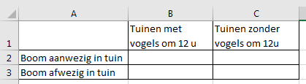
Verschillende soorten onderzoeksvragen
Zoeken naar een verschil tussen gemiddelden in twee steekproeven → T-toets
Zoeken naar een verband tussen twee variabelen → Pearson’s correlatiecoëfficiënt
Zoeken naar een verschil in aantal tussen bepaalde categorieën→ Chi-kwadraat toets
Bij dit type vraag ben je vooral op zoek naar aantallen. Je turft hoeveel individuen je in elke categorie vindt.
Is er een correlatie tussen de aanwezigheid van een boom in een tuin en de aanwezigheid van vogels om 12 uur ‘s middags in die tuin?
Vaak gaat het hier om een correlatie/associatie.
Module: bladzijde 3 + 18
Notes:
Tenslotte kun je nog op zoek gaan naar een verschil in aantal tussen bepaalde categorieën. De onafhankelijke variabele is nominaal en kwalitatief. Als je de correlatie tussen twee variabelen wilt onderzoeken zijn beide variabelen nominaal en kwalitatief.
Is er een correlatie tussen de aanwezigheid van een boom in een tuin en de aanwezigheid van vogels om 12 uur ‘s middags?
Deze vraag maak je deze tabel en turf je in hoeveel tuinen met een boom je om 12 uur ‘s middags vogels ziet en in hoeveel tuinen niet. Ook voor tuinen zonder bomen. Nu zoek je naar een correlatie tussen de aanwezigheid van een boom in een tuin en de aanwezigheid van vogels om 12 uur ‘s middags.
Duidelijk?

Slide 8
Overzicht van eerste deel
De 3 type onderzoeksvragen
Zoeken naar een verschil tussen gemiddelden van twee steekproeven → T-toets
Zoeken naar een verband tussen twee variabelen → Pearson correlatiecoëfficiënt
Zoeken naar een verschil in aantal tussen twee steekproeven → Chi-kwadraat toets
Een onderzoeksvraag kent twee hypothesen:
  H0 = er is geen verschil/verband/correlatie
  HA = er is wel een verschil/verband/correlatie
De p-waarde zegt hoe groot de kans is dat H0 waar is.
  Bij p≤ 0.05 wordt H0 verworpen en HA aangenomen
Notes:
Overzicht dia.
Welke drie dingen kun je jezelf afvragen? Verschil gemiddelden, verband, verschil aantal.
Welke twee hypothese heb je?
p-waarde zegt …
Aan de slag met vraag 1 en 2. Daarna ga ik uitleggen hoe je de drie genoemde toetsen in Excel kunt doen.

Slide 9
T-toets
  De T-toets gaat op zoek naar het verschil tussen twee gemiddelden.
  Voorbeeld vraag:
  Is er een verschil tussen de gemiddelde lengte van vrouwelijke en mannelijke inktvissen?
  H0 = er is geen significant verschil tussen de gemiddelde lengte van vrouwelijke en mannelijke inktvissen
  HA = er is wel een significant verschil tussen de gemiddelde lengte van vrouwelijke en mannelijke inktvissen
Module: bladzijde 9
Notes:
Gemiddelden dus.
De voorbeeld vraag nog een keer.
Dit zijn dan je hypothesen. Je wilt nu weten welke hypothese waar is en gaat daarom een statistische test doen.
Als je een p-waarde vindt van 0,05 of kleiner dan is dus je …. alternatieve hypothese waar.

Slide 10
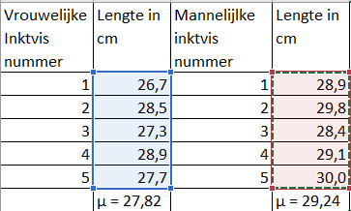
T-toets
  Code voor Excel:
  =T.TEST(matrix1;matrix2;zijden;type_getal)
  Matrix 1 zijn de gegevens van steekproef 1.
  Matrix 2 zijn de gegevens van steekproef 2.
Module: bladzijde 8
Notes:
Wat is een steekproef eigenlijk? Steekproef is een deel van de populatie. Niet mogelijk om de hele populatie van 1000 inktvissen te vangen en te meten.
We hebben hier een steekproef genomen van 5. 5 mannetjes en 5 vrouwtjes. Mag ook 10 vrouwtjes en 8 mannetjes zijn.
Selecteert de cellen met jouw metingen in Excel.

Slide 11
T-toets
  Code voor Excel:
  =T.TEST(matrix1;matrix2;zijden;type_getal)
Zijden
  1. Eenzijdig toets: wel een richting aan de vraag gegeven. Dus je denkt bijvoorbeeld dat het ene gemiddelde hoger ligt dan de ander.
  2. Tweezijdig toets: geen richting aan de vraag gegeven. Het kan zowel hoger of lager zijn. Je hebt geen vermoeden.
Je vraagt bepaalt of je een eenzijdige of een tweezijdige toets doet. Als je resultaten lijken te zeggen dat dat het ene gemiddelde hoger ligt dan de ander, maar dit niet zo staat in je vraag, dan doe je gewoon een tweezijdige toets.
Module: bladzijde 8
Notes:
Daarna vraagt Excel je om zijden. Je moet dan nummer 1 of 2 invullen.
Zijden zegt hoeveel richtingen je vraagt heeft. Als je zoekt naar een verschil kan dit groter of kleiner zijn. Dit noem je tweezijdig.
Als specifiek zoekt of de lengte van mannelijke inktvissen groter is, dan kies je voor eenzijdig. Je hebt namelijk richting gegeven aan je vraag.

Slide 12
T-toets
  Code voor Excel:
  =T.TEST(matrix1;matrix2;zijden;type_getal)
Type_getal
  1. Gepaard/gekoppeld. Als je twee steekproeven hebt gedaan bij precies dezelfde inktvissen (mensen), alleen op een ander moment.
  Bijvoorbeeld: het gewicht van inktvissen voor de winter en na de winter.
  2. Ongepaard
  3. Ongepaard. Als je een steekproef doet bij de ene groep en op hetzelfde moment nog een steekproef doet bij een andere groep inktvissen (mensen).
Module: bladzijde 8
Notes:
Type_getal is het laatste deel van de code van een T-toets. Ook hier kun je getallen kiezen: 1, 2 en 3.
1 = gepaard. 2 = ongepaard en 3 = ook ongepaard.
Gepaard: zelfde inktvissen ander moment. Je meet dezelfde maar de ene keer voor de winter en de andere keer naar de winter.
Optie 2 gebruiken we nooit in Excel dan zou je extra statistische testen moeten runnen dus je hoeft 2 nooit te kiezen.
Drie is ongepaard. Dus je meet aan een andere groep inktvissen. Ons voorbeeld is ongepaard, want je hebt een groep mannetjes en een groep vrouwtjes

Slide 13
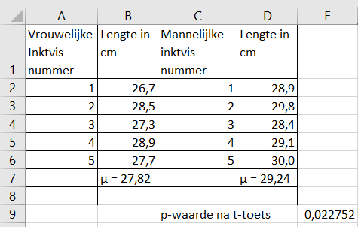
T-toets
Code ingevuld in Excel:
=T.TEST(B2:B6;D2:D6;2;3)
Is er een verschil tussen de gemiddelde lengte
van vrouwelijke en mannelijke inktvissen?
De gevonden p-waarde = 0,02
Significant?
Goed geformuleerde conclusie:
Ja
Er is een significant verschil tussen de gemiddelde lengte van vrouwelijke en mannelijke inktvissen (p=0,02)
Module: bladzijde 8
Notes:
Je drukt op enter → p-waarde 0,02
Significant?
Goede conclusie?

Slide 14
Pearson correlatie coëfficiënt
  Correlatie coëfficiënt = r-waarde
  r-waarde tussen -1 en +1.
  Voorbeeld vraag:
  Is er een verband tussen de neerslag in de maand augustus en het aantal komkommers per plant?
  H0 = er is geen verband tussen de neerslag in de maand augustus en het aantal komkommers per plant.
  HA = er is wel een verband tussen de neerslag in de maand augustus en het aantal komkommers per plant.
Module: bladzijde 10 t/m 12
Notes:
Ook wel regressie analyse.
-1 = perfect negatief. Als x groter wordt, wordt y kleiner. Er is een negatief verband, MITS de p-waarde 0,05 is of kleiner.
+1 = perfect positief. Als x groter wordt, wordt y groter. Er is een positief verband, MITS de p-waarde 0,05 is of kleiner.
De vraag gaat dus om een verband.

Slide 15
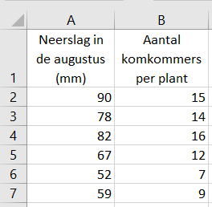
Pearson’s correlatie coëfficiënt
  Stappenplan voor het uitrekenen van de correlatie coëfficiënt in Excel is uitgewerkt in de module op bladzijde 10 en 11.
Module: bladzijde 10 en 11
Notes:
Stappenplan staat in de module op bladzijde 16. Met screenshots.

Slide 16
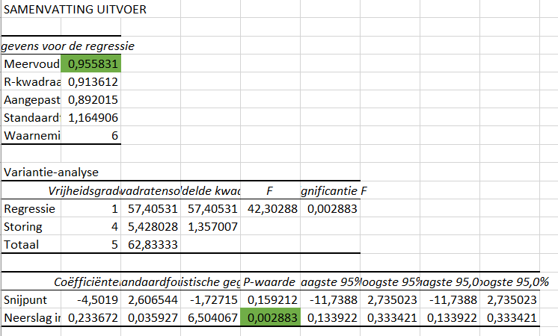
Pearson’s correlatie coëfficiënt
Is er een verband tussen de
neerslag in de maand augustus
en het aantal komkommers per
plant?
De uitvoer van de statistische test
r = 0,96
Wat zegt dit?
p = 0,003
Significant?
Goed geformuleerde conclusie:
Als er een verband is, dan is dit positief
Ja
Er is wel een verband tussen de neerslag in de maand augustus en het aantal komkommers per plant (p=0,003).
Module: bladzijde 12
Notes:
Je krijgt dan dit resultaat als je op enter drukt. Is erg vol, maar er zijn maar twee waarden belangrijk.
De r-waarde die dus al een hint geeft of je verband positief of negatief is. De r-waarde is hier groter dan 0, dus dan heb je een positief verband.
En de p-waarde in dit geval 0,003.
De vraag was … Significant?
Goed geformuleerde conclusie?

Slide 17
Chi-kwadraat
  Aantallen turven
  Geen gemiddelden
  Duidelijke verwachting → in elke categorie evenveel aantallen
  Voorbeeldvraag
  Is er een correlatie tussen de aanwezigheid van een boom in een tuin en de aanwezigheid van vogels om 12 uur ‘s middags in die tuin?
  H0 = er is geen correlatie tussen de aanwezigheid van een boom in een tuin en de aanwezigheid van vogels om 12 uur ‘s middags in die tuin.
  HA = er is wel een correlatie tussen de aanwezigheid van een boom in een tuin en de aanwezigheid van vogels om 12 uur ‘s middags in die tuin.
Module blz. 13
Notes:
Chi-kwadraat
Geen gemiddelden, maar turven.
Je rekent met verwachtingen. Hoe je dat doet, leg ik zo uit.
Je hebt deze hypothesen, wel en geen correlatie.

Slide 18
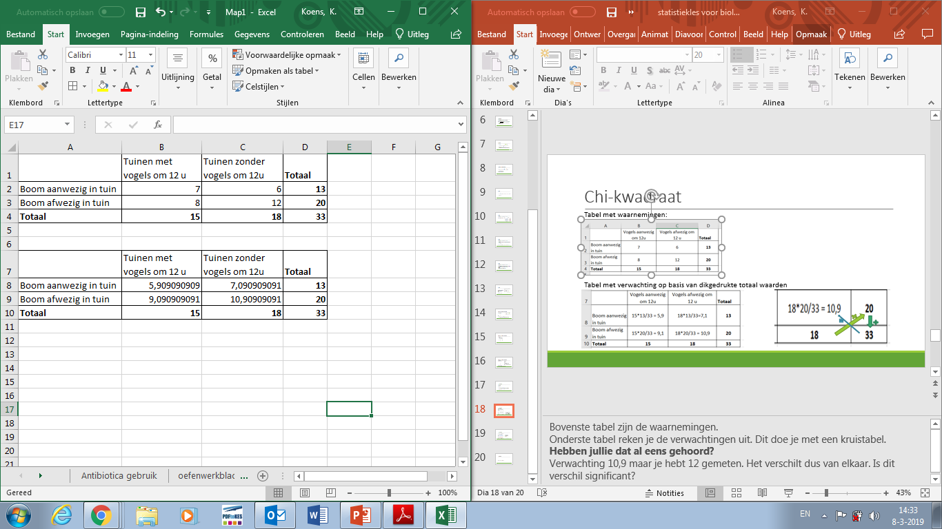

Chi-kwadraat
Tabel met waarnemingen (aantal geobserveerde tuinen):
Tabel met verwachting op basis van dikgedrukte totaal waarden
Module blz. 14 en 15
Notes:
Bovenste tabel zijn de waarnemingen.
Onderste tabel reken je de verwachtingen uit. Dit doe je met een kruistabel. Hebben jullie dat al eens gehoord?
Verwachting 10,9 maar je hebt 12 gemeten. Het verschilt dus van elkaar. Is dit verschil significant?

Slide 19
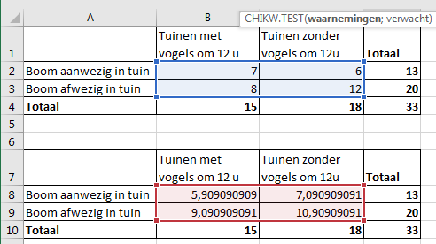
Chi-kwadraat
Uitvoering van Chi-kwadraat in Excel: =CHIKW.TEST(waarnemingen;verwacht)
Is er een correlatie tussen de aanwezigheid van een boom in een tuin en de aanwezigheid van vogels om 12 uur ‘s middags in die tuin?
Gevonden p-waarde = 0,43
Significant?
Goed geformuleerde conclusie:
Nee
Er is geen correlatie tussen de aanwezigheid van een boom in een tuin en de aanwezigheid van vogels om 12 uur ‘s middags (p=0,43).
Module blz. 14 en 15
Notes:
Je ziet hier de code staan. De waarnemingen zijn in het blauw. De verwachting is in het rood. Je drukt op enter en er komt een p-waarde uit rollen.
De vraag was of er een correlatie is tussen aanwezigheid bomen en aanwezigheid vogels om 12 uur ‘s middags.
p is groter dan 0,05 dus niet significant.
Er is geen correlatie.

Slide 20
Opdrachten
Nu zelf aan de slag met de laatste drie opdrachten in “Hoe werk ik in Excel?”

